Slide 1

Sorting algorithms (Sıralama alqoritmləri)

Slide 2
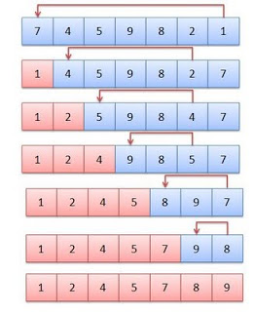
Selection sort
Birinci elementdən son elementə qədər hər bir elementi özündən sonra gələn kiçik elementlərin ən kiçiyi ilə yer dəyişdirir.

Slide 3
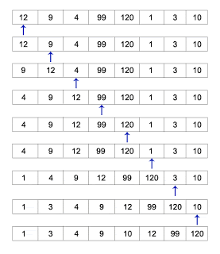
İnsertion sort
Bu alqoritm siyahının ikinci elementindən başlayır və son elementə çatana qədər gəldiyi hər bir elementi həmin elementdən əvvəl gələn və bu elementdən daha böyük olan elementlərlə əvəz edir. Bu halda, proses zamanı üzərində gəzdiyimiz bir elementin solundakı elementlər ardıcıl, sağdakılar isə qarışıq qaydada olacaq.

Slide 4
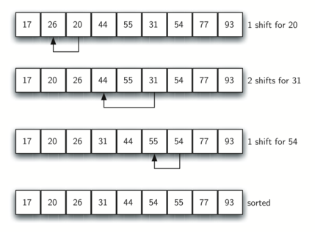
Shell sort
Shell çeşidlənməsi, massivi böyük hissələrə ayırır və bu seqmentləri cədvəl sıraları hesab edir və əlavə cərgə alqoritmindən istifadə edərək bu cədvəlin sütunlarını sıralayır. Sonra siyahını bir qədər kiçik hissələrə ayırır və eyni əməliyyatları təkrar -təkrar edir və nəhayət sıra elementlərini bir -birindən ayırır.

Slide 5
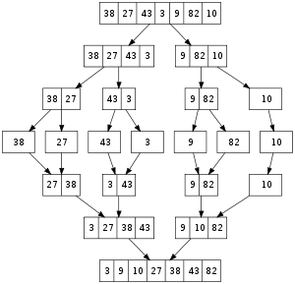
Merge sort
Giriş olaraq götürdüyü massivi ən kiçik olana qədər ikili qruplara bölür və müqayisə metodundan istifadə edərək sıralayır.
1. Sıralanmamış siyahını ortada iki alt siyahıya bərabər şəkildə bölür.
2. Alt siyahıları öz daxilində sıralayır.
3. İki alt siyahını vahid siyahıya birləşdirir.

Slide 6
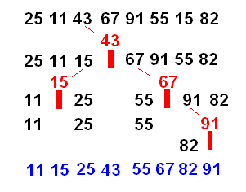
Quick sort
Quicksort alqoritmi, verilmiş dizinin ortasına yaxın bir pivot elementi seçir və pivotdan daha böyük olan elementləri sağa və pivotdan daha kiçik elementləri sola keçirir. Bu əməliyyatı yerinə yetirdikdən sonra, pivot elementinin sol və sağındakı massivlərdən fərdi pivot elementləri seçir və həmin əməliyyatları öz daxilində yenidən təkrar edir.

Slide 7
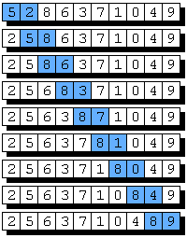
Bubble sort
Massivin əvvəlindən başlayır və bütün elementləri özündən əvvəlki elementlə müqayisə edir və lazım gələrsə yerlərini dəyişir. Bu şəkildə, massiv tamamilə sıralanana qədər başdan sona qədər təkrar -təkrar yerinə yetirir.

